Slide 1



수어 통번역 시스템
설계 및 프로젝트 기본 II
21615007 김성경
19615017 박세훈
19615026 오현석
21615018 백승윤
21615012 박다원
21615016 방은서
PM
PL
CM
QA
ENG
ENG
SUJE:B _중간발표_v1.0.0
2022-10-20
1

Slide 2

CONTENTS
01
02
03
팀 소개
Problem
Why
- 팀명 소개
- 팀 조직 구성
- 문제 식별
- 문제 정의
- 문제 발생 원인
04
05
06
What
How
When
- 해결방안
- Actor 정의
시스템 아키텍쳐
UI, DeepLearning
프로젝트 일정 계획
구현 예정 기능
SUJE:B _중간발표_v1.0.0
2022-10-20
2

Slide 3


01
팀 소개
- 팀명 소개
- 팀 조직 구성
3

Slide 4

1. 팀 소개 팀명 소개
수어 통역을 위한 인재들의 비즈니스
SUJE:B _중간발표_v1.0.0
2022-10-20
4

Slide 5
1. 팀 소개 팀 조직 구성
김성경 PM
- 프로젝트 총괄자
- 역할분담, 일정관리, 역할별 진행상황 관리
박세훈 PL
- PM을 도와 프로젝트 관리
- 구체적인 요구사항 분석 및 개발자들의 진행을
가이드 및 관리
오현석 CM
- 문서 양식, 소프트웨어 버전 관리
- 유지 보수 단계의 변경 사항
백승윤 QA
- 각종 프로젝트 테스트
- 품질을 보증하는 직무
- 문제점 예방 및 수정, 보완점 탐색
박다원 ENG1
- 기술 책임자
- 세부 개발 진행 (Deep Learning)
방은서 ENG2
- 기술 책임자
- 세부 개발 진행 (Media pipe)
SUJE:B _중간발표_v1.0.0
2022-10-20
5

Slide 6
02
Problem
- 문제 식별
- 문제 정의
6

Slide 7
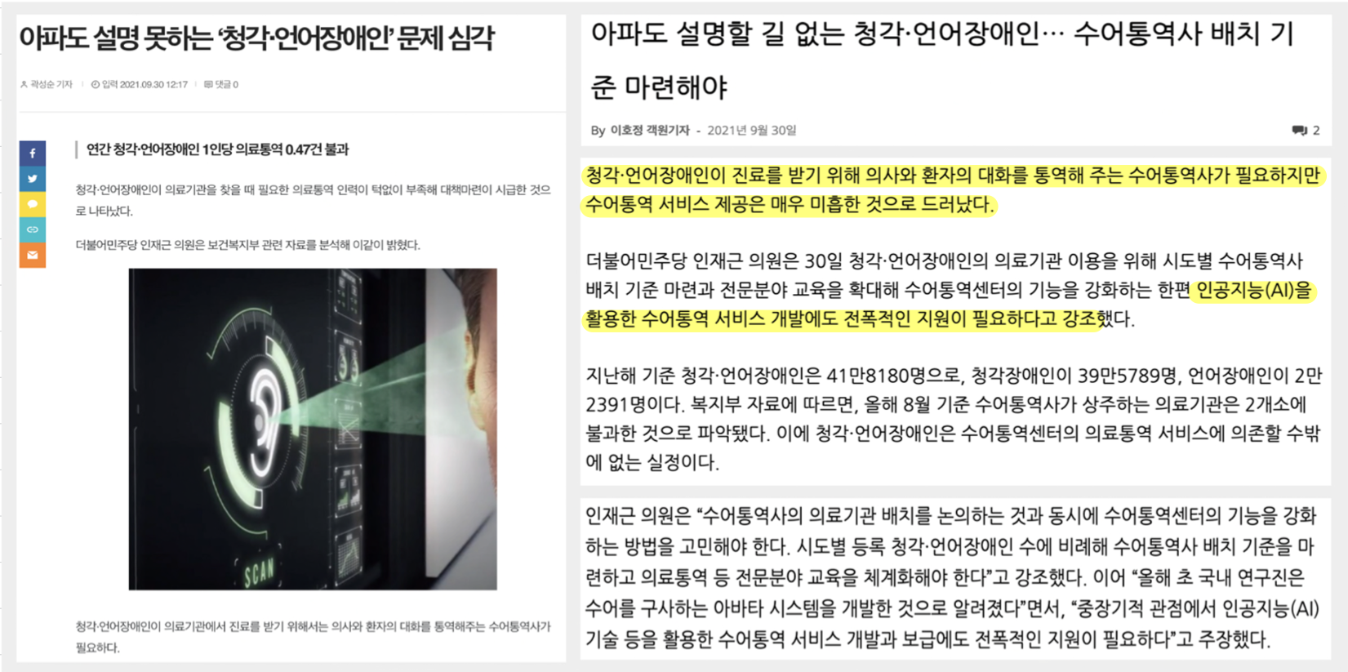
2. Problem 문제 식별 (뉴스 자료)
SUJE:B _중간발표_v1.0.0
2022-10-20
7

Slide 8
2. Problem 문제 식별 (관계자 인터뷰)
Q . 청각장애인분들의 진료에 어떤 어려움이 있나요?
서로의 의사소통이 원활하지 않아 진료시간이 지체된다.
Q . 왜 의료 수어 통역 서비스를 원활하게 받지 못하나요?
인력 부족으로 서비스가 원활하지 않다.
의료진과의 의사소통이 어려워
증상표현이 어려울 뿐 아니라 진료시간 증가
SUJE:B _중간발표_v1.0.0
2022-10-20
8

Slide 9
03
Why
- 문제 발생 원인
9

Slide 10
3. Why 문제 발생 원인
Problem 1
Problem 2
청각 장애인의
진료시간 지체
의료수어통역
서비스 원활 X
대기시간과 진료시간을
포함하여 최대 2시간 소요
의료 관련 수어 통역사가 되기
위해선 관련 자격증 취득 후
현장에서 10년이상 경력 필요
SUJE:B _중간발표_v1.0.0
2022-10-20
10

Slide 11
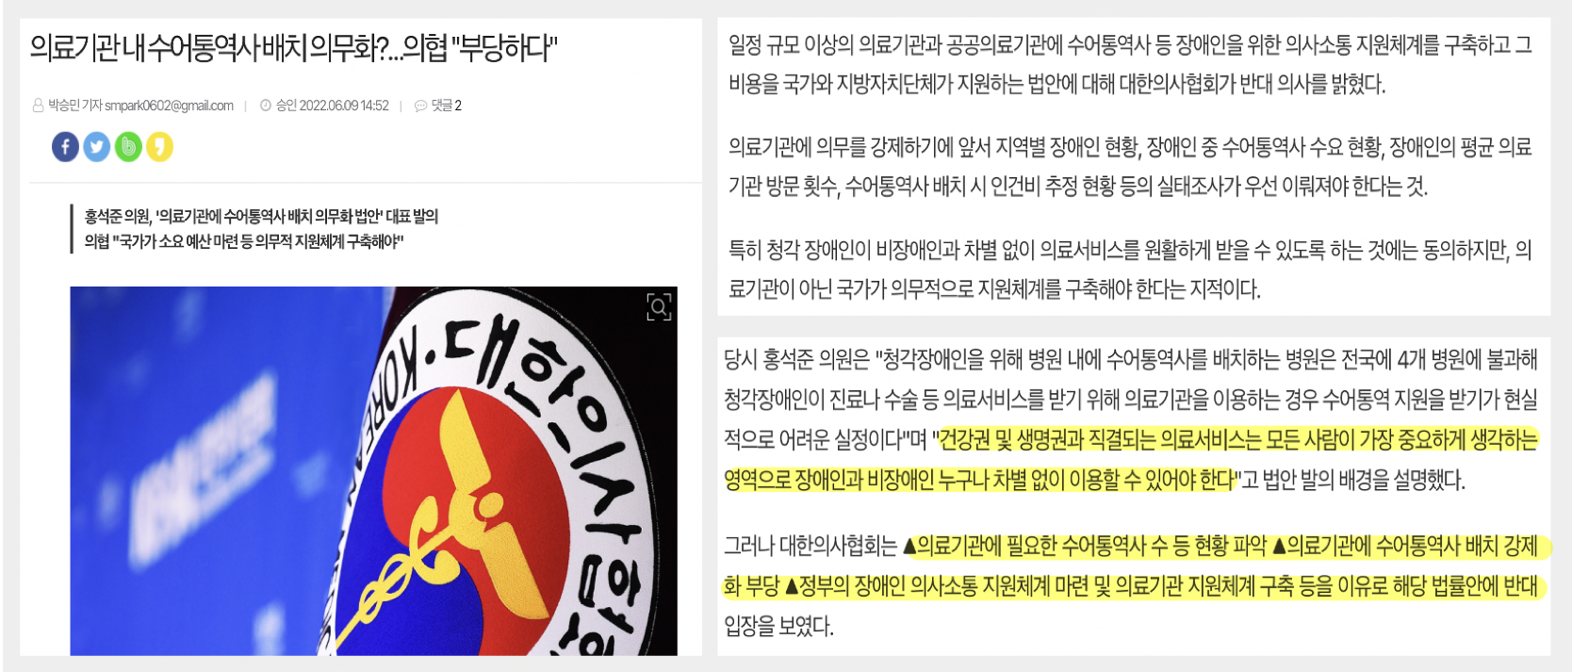
3. Why 문제 발생 원인 (뉴스 자료)
SUJE:B _중간발표_v1.0.0
2022-10-20
11

Slide 12
04
What
- Actor 정의
- 해결 방안
12

Slide 13
4. What Actor 정의
사용자 분류 | Actor
청각 · 언어 장애인 | 언어 장애인: 말을 할 수 없거나 말을 해도 상대방이 알아듣기 어려운 사람
 | 청각 장애인: 소리를 듣지 못하는 사람
 | 농아인: 청각장애와 언어장애를 함께 가진 사람
SUJE:B _중간발표_v1.0.0
2022-10-20
13

Slide 14



4. What 해결 방안
STEP 1
STEP 2
STEP 3
사용자의 손을
인식해
단어를 실시간으로
번역 후 텍스트화
진료 내용을
시각화하여
환자에게 전달
환자와 의사의
대화를 저장하여
의사소통 오류를
최소화
SUJE:B _중간발표_v1.0.0
2022-10-20
14

Slide 15
05
How
- 시스템 아키텍쳐
- UI, DeepLearning
15

Slide 16













5. How 시스템 아키텍쳐
SUJE:B _중간발표_v1.0.0
2022-10-20
16

Slide 17


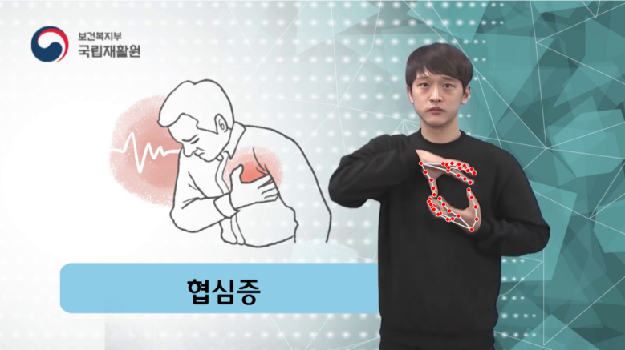
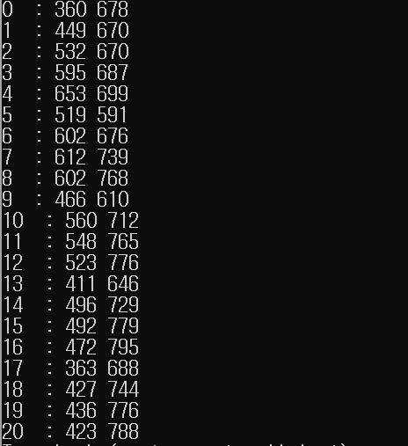
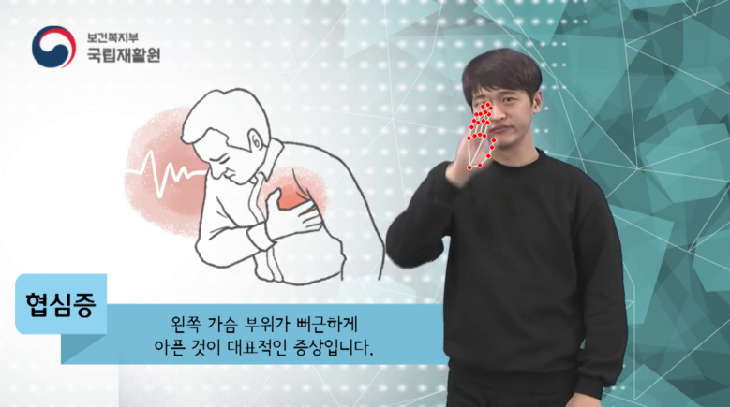
5. How UI, DeepLearning
데이터 수집
SUJE:B _중간발표_v1.0.0
2022-10-20
17

Slide 18
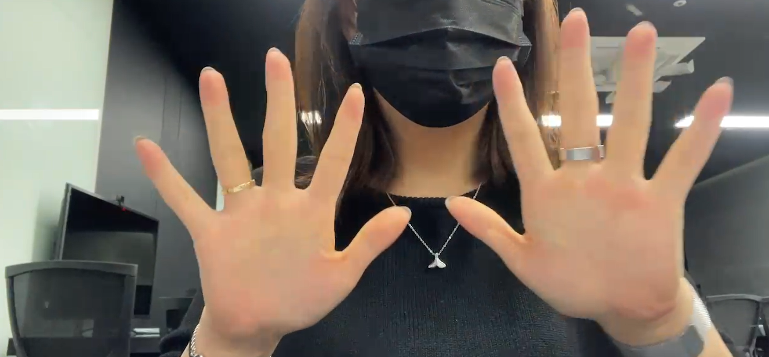
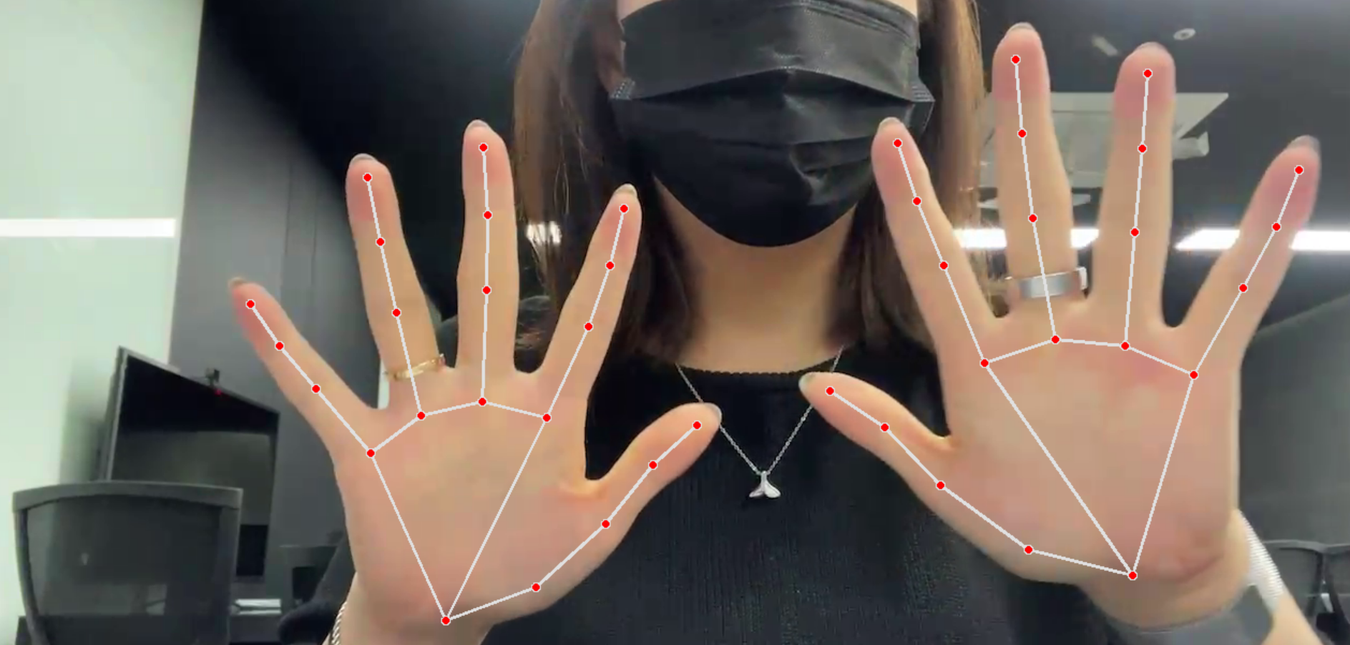
5. How UI, DeepLearning
NAS
영상번역
SUJE:B _중간발표_v1.0.0
2022-10-20
18

Slide 19


5. How UI, DeepLearning
NAS
음성 텍스트
SUJE:B _중간발표_v1.0.0
2022-10-20
19

Slide 20
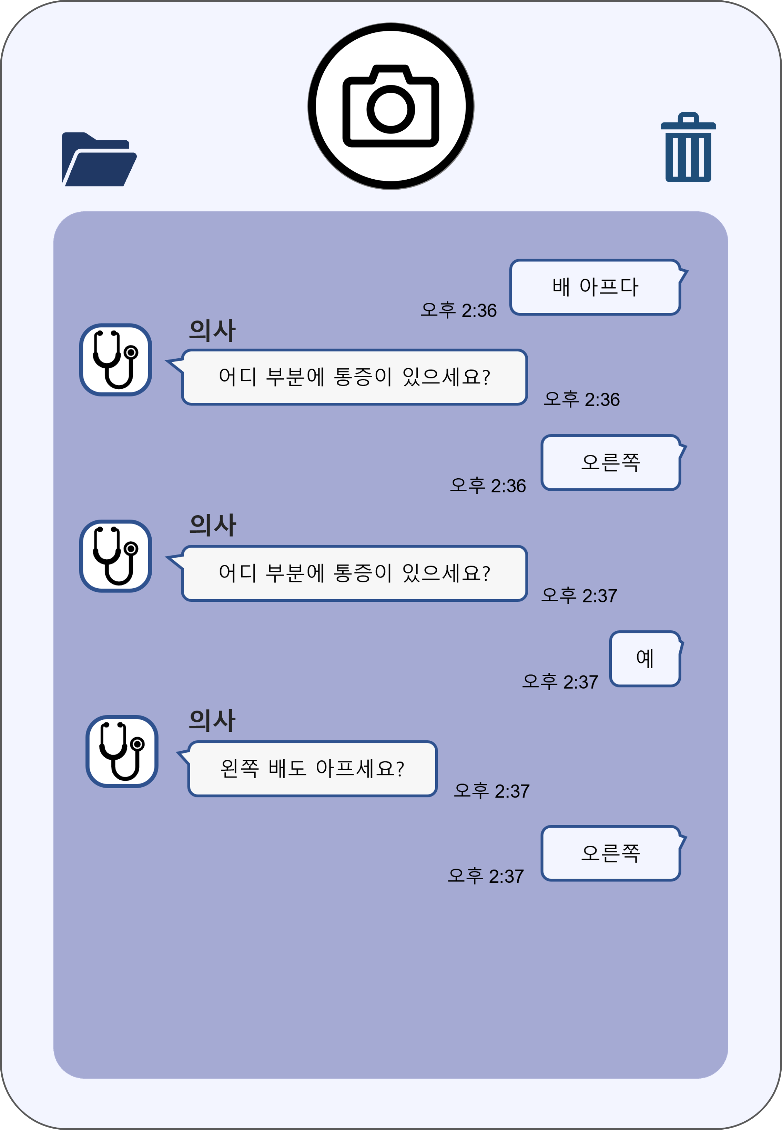
5. How UI, DeepLearning
NAS
영상번역
음성 텍스트
SUJE:B _중간발표_v1.0.0
2022-10-20
20

Slide 21
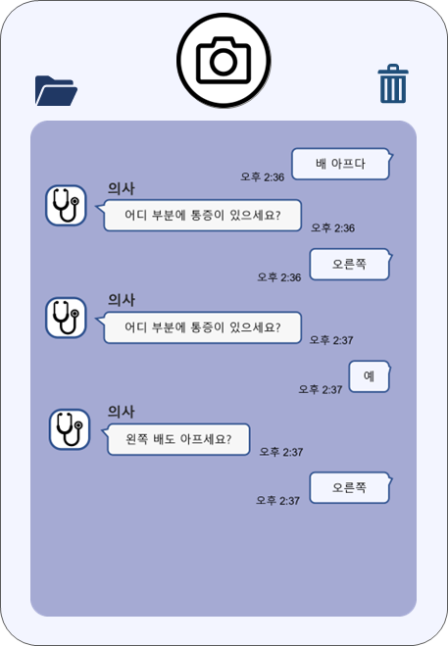
5. How UI, DeepLearning
녹화
대화내역
대화삭제
대화로그
SUJE:B _중간발표_v1.0.0
2022-10-20
21

Slide 22
06
When
- 프로젝트 일정 계획
- 구현 예정 기능
22

Slide 23
6. When 프로젝트 일정 계획
단계 |  | 내용 | 날짜
기획 |  | 팀 구성, 제안, 개발계획, 관리계획 | 09.01 ~ 10.16
설계 / 구현 및 테스트 | 계획 및 요구분석 | 프로젝트 계획 수립, 요구사항 분석, 단계별 목표 수립 | 10.08 ~ 10.20 11.08 ~ 11.11
 | 위험분석 | 위험식별, 정량/정상적 분석 및 평가, 위험평가, 결과에 따른 근거, 개발여부 결정 | 10.18 ~ 10.27 11.12 ~ 11.15
 | 개발 및 검증 | 구형 대상 기능에 대한 실제 구현, 단위 테스트 수행 | 10.09 ~ 11.23 11.15 ~ 12.11
 | 평가 | 고객에 의한 시스템 평가 및 향후 목표계획 | 11.25 ~ 11.26 12.06 ~ 12.07
완료 |  | 최종 결과물 정리 | 12.08 ~ 12.15
SUJE:B _중간발표_v1.0.0
2022-10-20
23

Slide 24
6. When 프로젝트 일정 계획
 | ~ | 50% | 60% | 70% | 80% | 90% | 100% | 비고
서버구축 |  |  |  |  |  |  |  | 진행중 (80%)
Deep Learning |  |  |  |  |  |  |  | 완료 (30%)
Maui UI |  |  |  |  |  |  |  | 완료 (80%)
Maui 기능 개발 |  |  |  |  |  |  |  | 진행중 (15%)
영상 번역 (Media Pipe) |  |  |  |  |  |  |  | 진행중 (45%)
SUJE:B _중간발표_v1.0.0
2022-10-20
24

Slide 25
6. When 프로젝트 일정 계획
MAUI_
NAS_
- 수어 영상 전송 (to. NAS)
- 수어 번역내용 출력
- 의사의 음성 전송 및 반환,
텍스트 출력
- 수어 번역 후, 텍스트 전송 (to. MAUI)
- 의사의 음성 텍스트로 변환 및 전송
- 딥러닝 수어 데이터 저장
SUJE:B _중간발표_v1.0.0
2022-10-20
25

Slide 26
THANK YOU
SUJE:B _중간발표_v1.0.0
2022-10-20
26

